Slide 1
甲午戰爭補充資料

Slide 2
甲午戰爭主戰場
日軍偷偷派遣海軍占領澎湖，逼李鴻章割讓台灣。

Slide 3
談判時的狀況
李鴻章在其中一次前往春帆樓途中，被刺客開槍擊中左臉，血染官服，當場昏倒。此事使伊藤博文相當生氣，為什麼？
李鴻章在與日談判時，曾聲明「臺灣已立一行省，不能送給他國」、「擬請所讓之地，如果勒令中國照辦，兩國子子孫孫永成仇敵，傳至無窮矣」，他想要表達什麼？

Slide 4
中方代表為欽差頭等全權大臣李鴻章和欽差全權大臣李經方，日方代表為首相伊藤博文和外務大臣陸奧宗光。該條約的簽署，象徵著甲午戰爭的結束。
條約第二款:向日本永久割讓臺灣島、澎湖群島與臺澎附屬各島嶼。

Slide 5
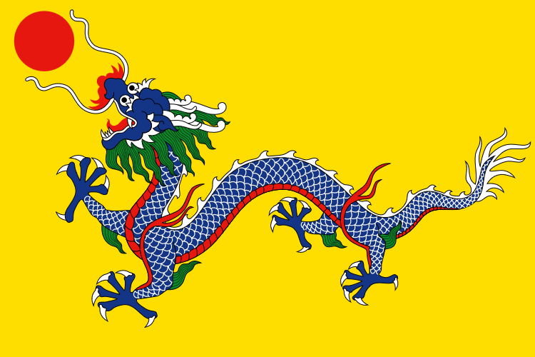
台灣的反應
當時台灣巡撫唐景崧想透過宣布台灣獨立，引起國際社會介入，使日本打消占領台灣的想法。

Slide 6
台北城的情況
第一任大總統：唐景崧，在位十三天就逃回中國。離開後台北城成為無政府狀態，臺北有如活地獄般混亂。
臺灣通史：艋舺紳士議彈壓而無力可制。大稻埕李春生請赴日軍求鎮撫，無敢往者。鹿港辜顯榮在臺北見事急，自赴基隆謁總督請定亂，許之，日兵遂進。十八日，能久親王至。二十一日，總督樺山資紀亦至，遂開府於此，以理軍民之政。」

Slide 7
日軍侵台 路線圖

Slide 8
台南城的情況
第二任大總統：劉永福。
當日軍準備圍攻台南城之際，劉永福棄台南城軍民內渡中國廈門，劉永福棄職逃亡後，台南當地士紳便循台北模式推舉英國牧師巴克禮請求日本軍隊和平進城協助維持秩序。
南北兩大城都被占領，日軍認定台灣成為自己的殖民地。

Slide 9
同樣都為日軍開城門,為什麼有不同的評價?
辜顯榮
巴克禮

